Slide 1
Социальное партнерство дошкольной образовательной организации и окружающего сообщества выполнила Буханкова Светлана Владимировна. Спдо детский сад «Чипполино» с.Луков Кордон.

Slide 2
Социальное партнерство в образовании –это совместная коллективная распределенная деятельность различных социальных групп, которая приводит к позитивным и разделяемым всеми участниками данной деятельности эффектам.

Slide 3
СОТРУДНИЧЕСТВО СОЦИУМА и СПДО детский сад «Чипполино»: сельская библиотека мбоу сош с. Луков кордон Мук Дом культуры с.луков кордон пч -31 фап с.луков кордон почта россии

Slide 4
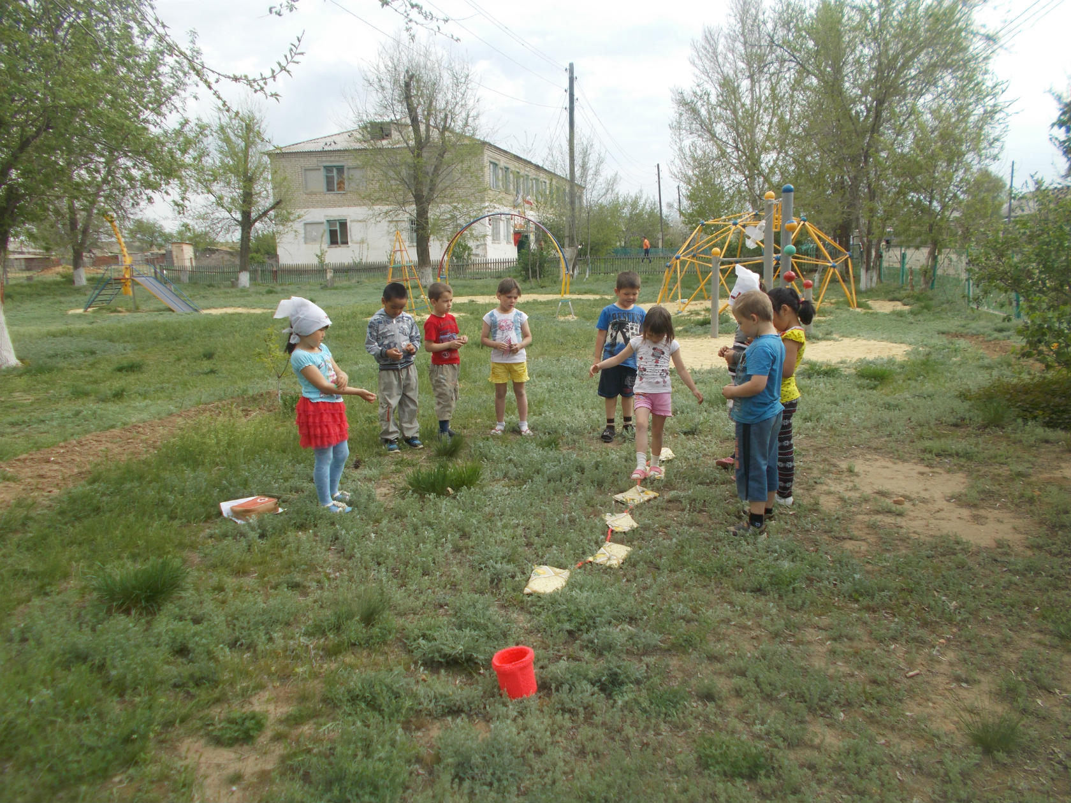
Зарница, ПОСВЯЩЕННАЯ 70 ЛЕТИЮ ПОБЕДЫ.

Slide 5
Концерт В ДОМЕ КУЛЬТУРЫ СЕЛА к празднованию 70 ГОДОВЩИНЫ ПОБЕДЫ.

Slide 6
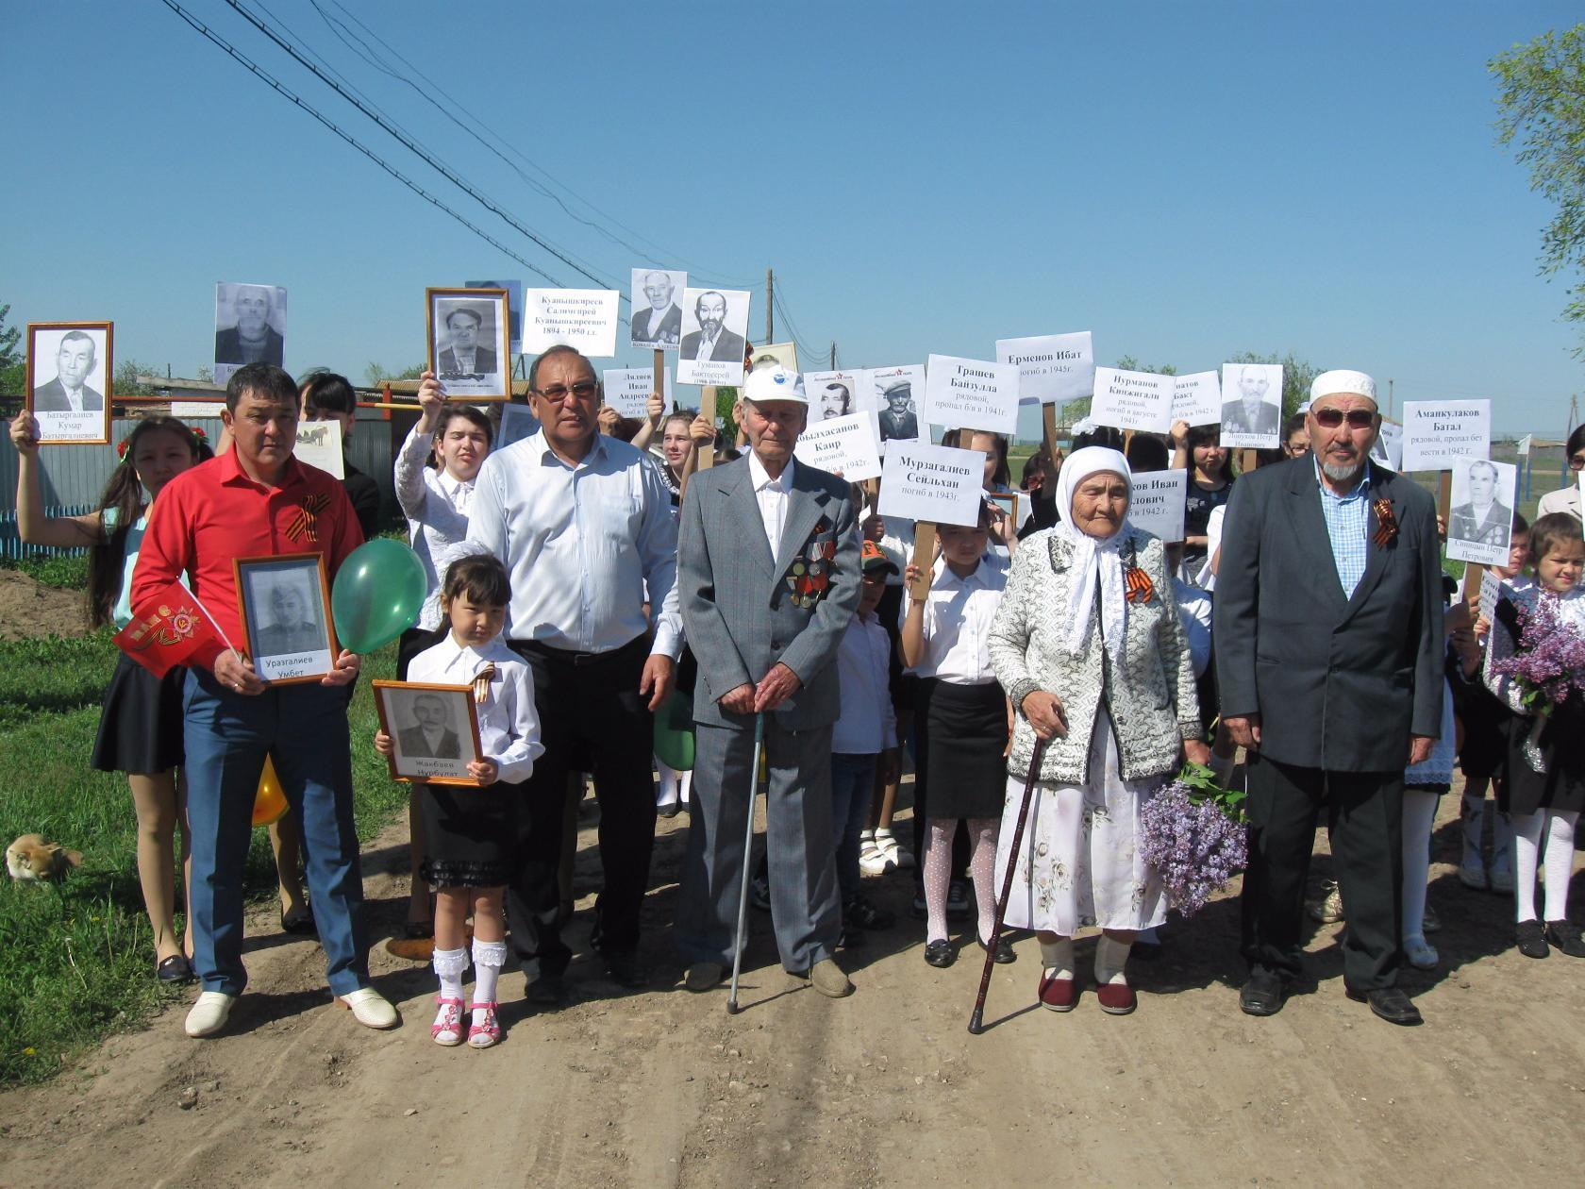
Участие в шествии « бессмертного полка» посвященного дню победы.2016, 2017год.

Slide 7
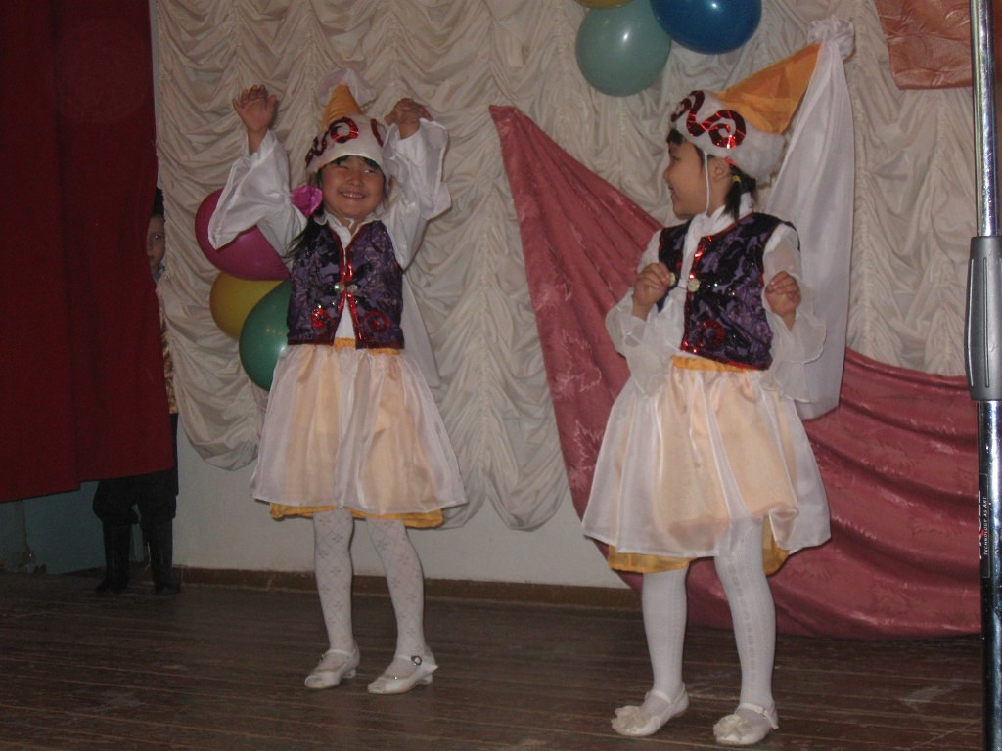
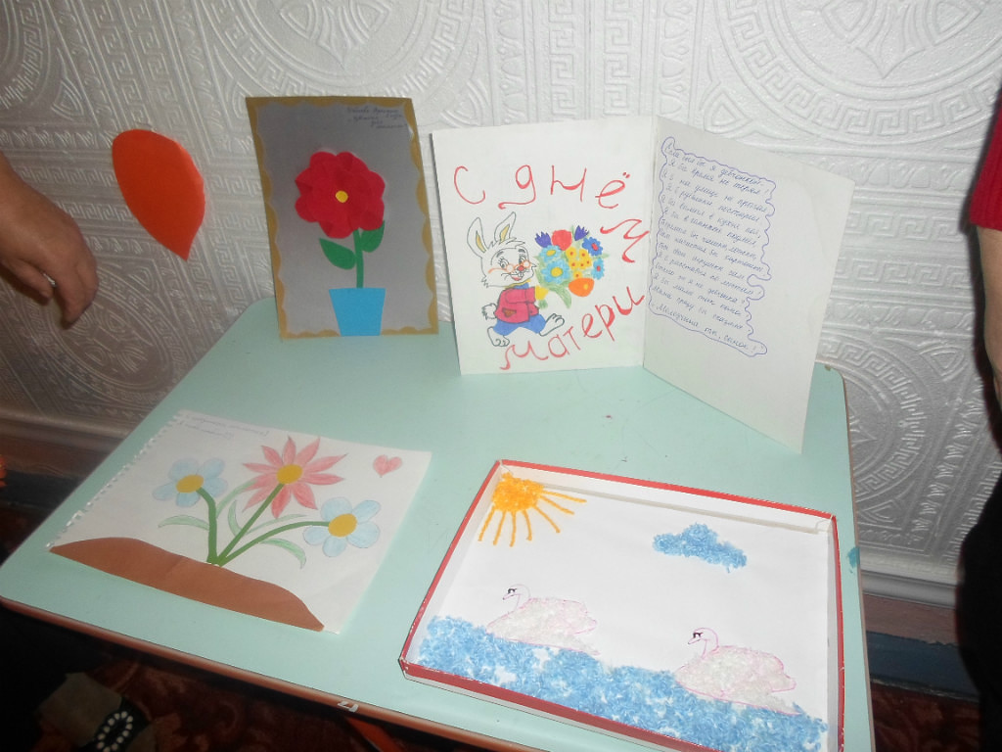
Концерт с участием воспитанников спдо «чипполино» В ДОМЕ КУЛЬТУРЫ СЕЛА ,посвященный дню матери

Slide 8
Экскурсия в пожарную часть 31. 5 отряд с.Луков кордон

Slide 9
Дом культуры в гостях у ребят

Slide 10
областной конкурс детского рисунка «ГИДРОМЕТСЛУЖБА ГЛАЗАМИ ДЕТЕЙ». Победила Моя воспитанница

Slide 11
Муниципальный этап областного конкурса детского рисунка «Гидрометслужба глазами детей», дипломом 1 степени награждена Батаргалиева милана, группа «подсолнушки» (воспитатели буханкова светлана владимировна, имангалиева светлана васильевна)

Slide 12
Районный конкурс детского рисунка, победа моей воспитанницы

Slide 13
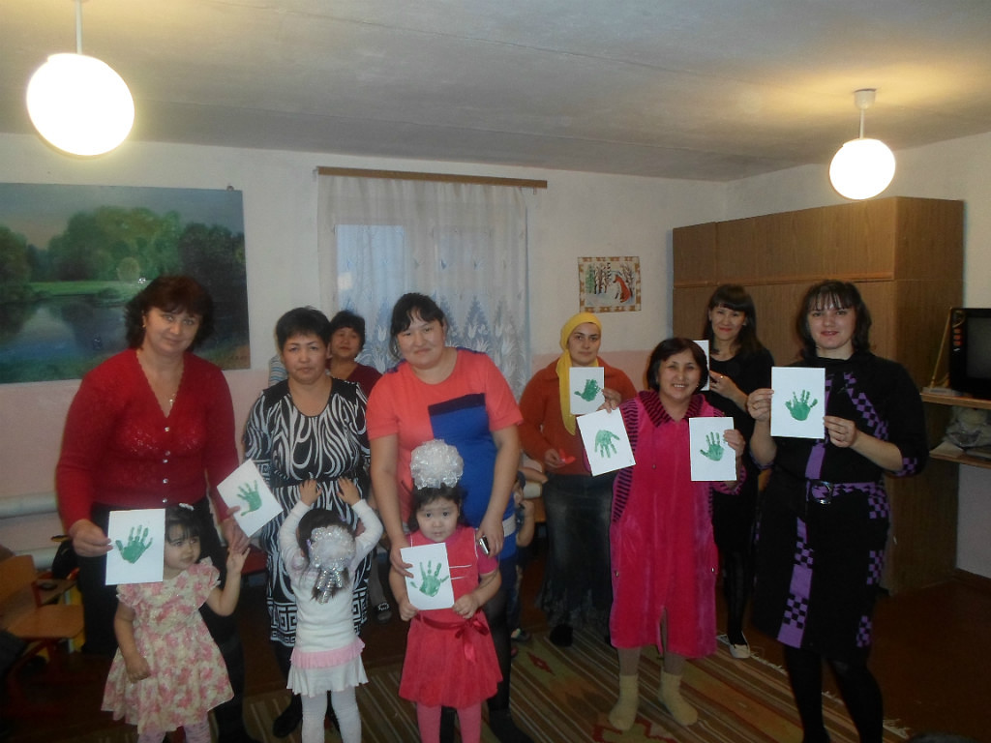
РОДИТЕЛИ В ГОСТЯХ У ДЕТЕЙ, праздник 8 марта

Slide 14
УЧАСТИЕ В ВЫСТАВКЕ НАРОДНО-ПРИКЛАДНОГО ТВОРЧЕСТВА 11.03.2016.

Slide 15
УЧАСТИЕ В ПРОГРАММЕ «МАСЛЕНИЧНЫЕ ГУЛЯНИЯ»

Slide 16
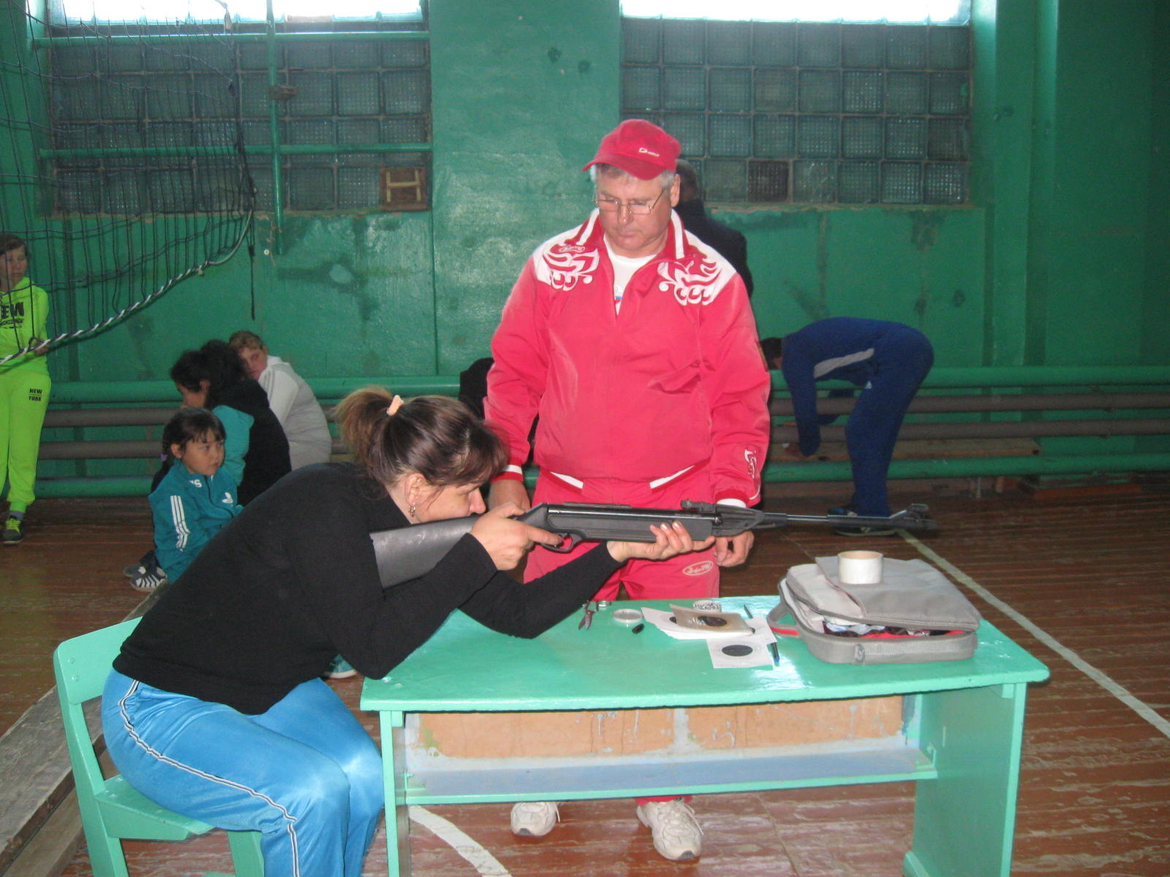
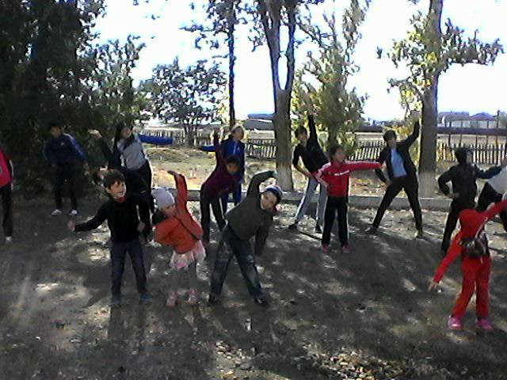
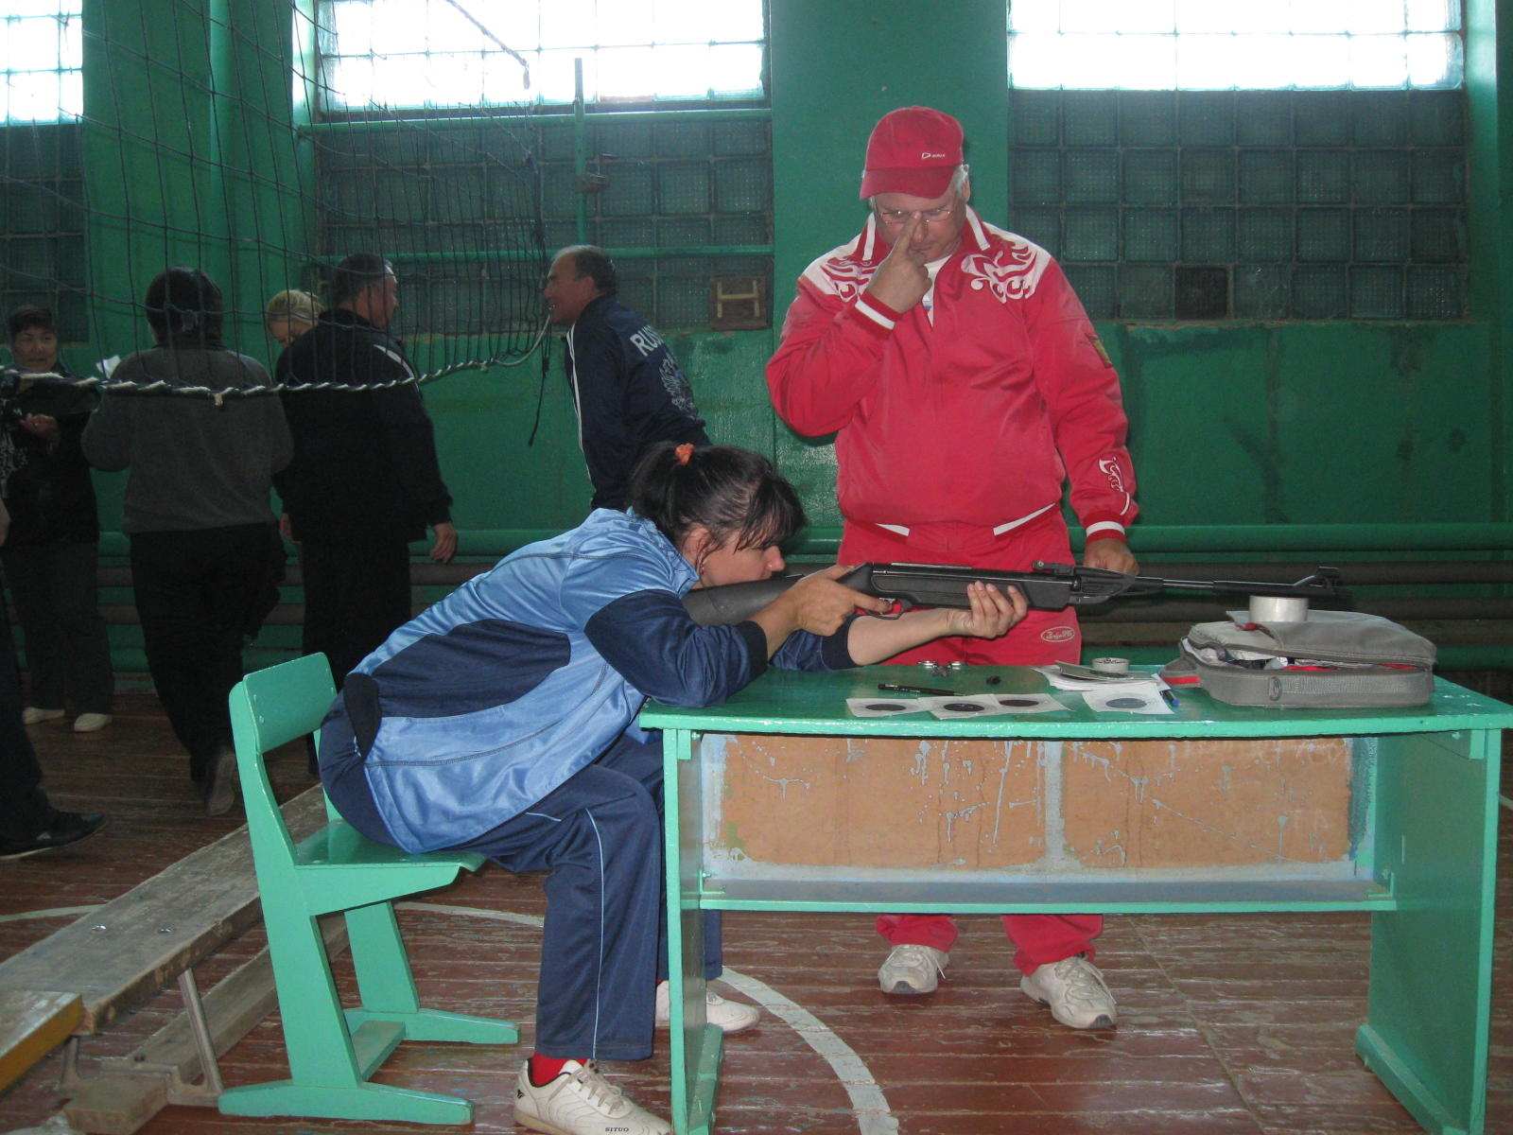
Сдача всероссийского физкультурного комплекса гто сентябрь 2015, вместе с воспитанниками старшей группы

Slide 17
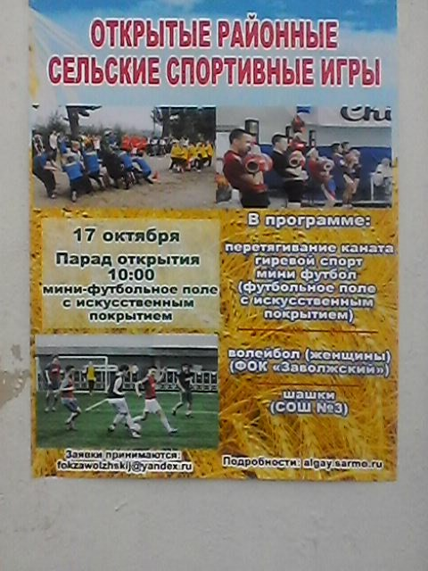
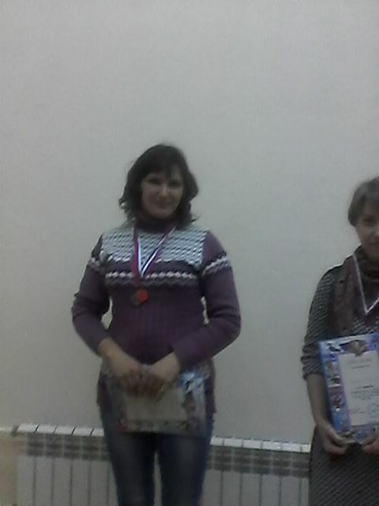
УЧАСТИЕ В СЕЛЬСКИХ РАЙОННЫХ СПОРТИВНЫХ ИГРАХ 2015-2016Г

Slide 18
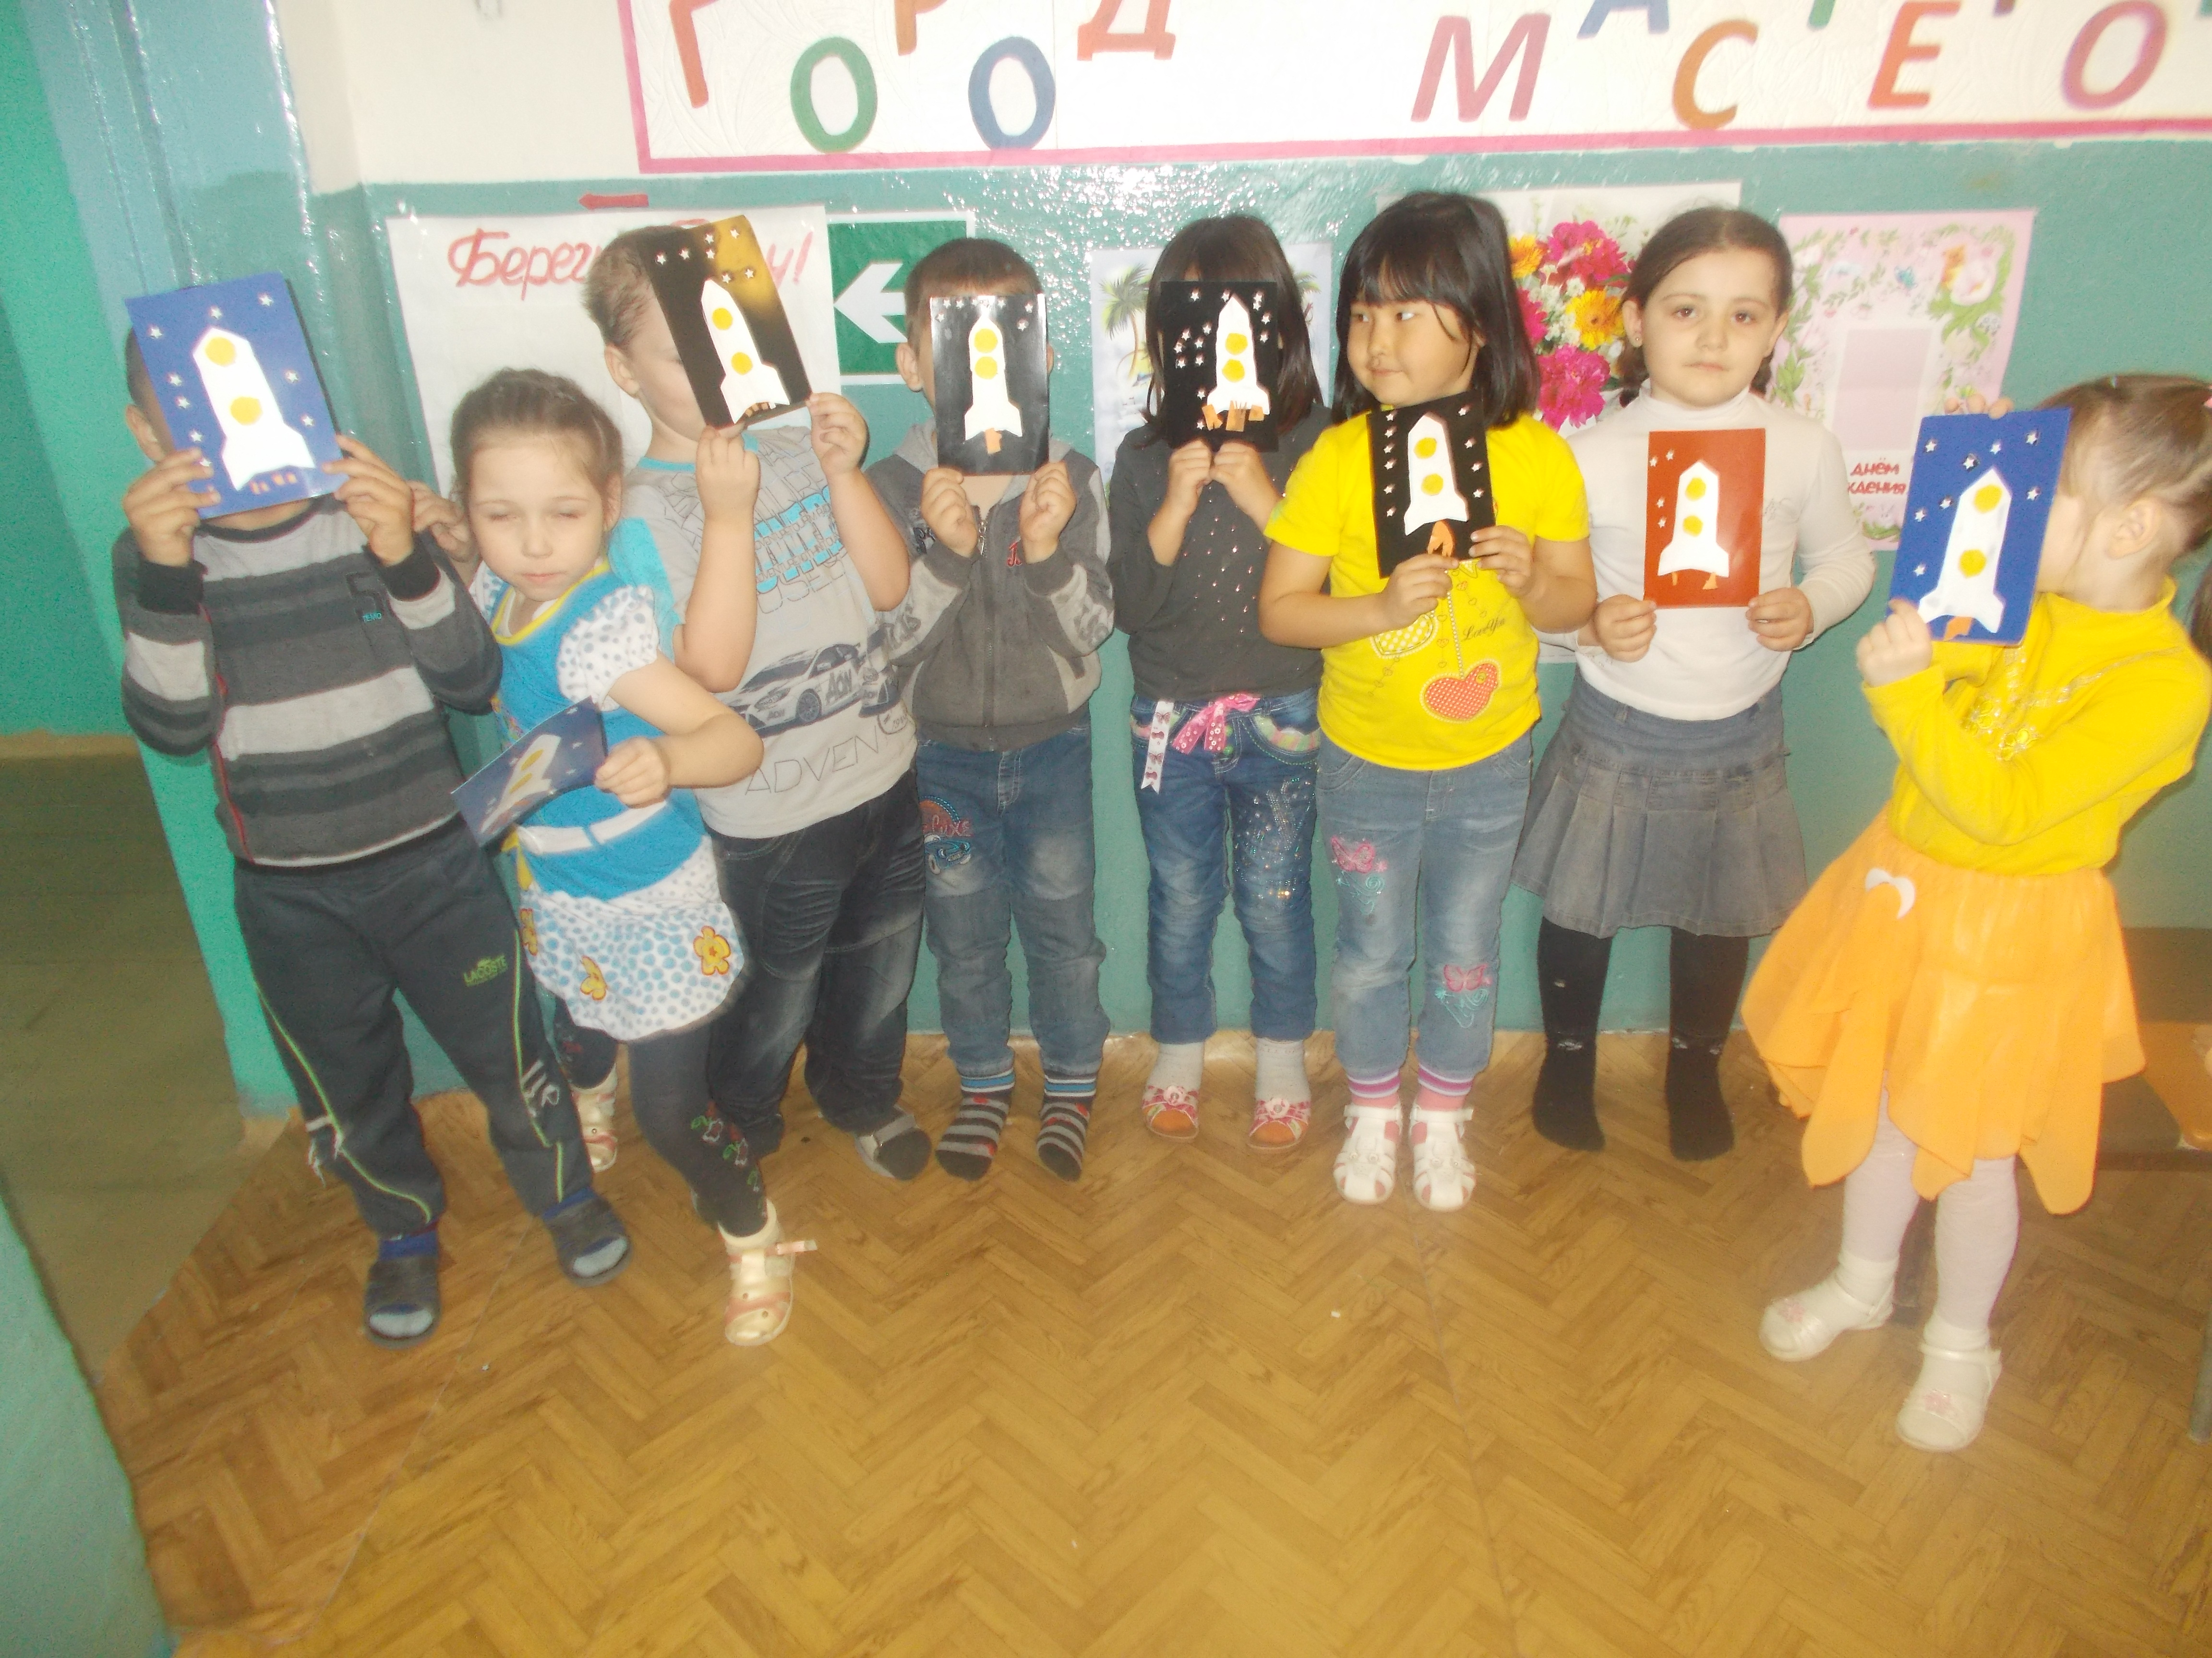
В гостях на занятии, посвященном дню космонавтики библиотекарь Нестерова Н.А.

